Slide 1
Jorge Mario Estrada Alvarez MSc. Epi PhD(c)
Juan Jose Ospina Ramirez MSc. Ger. PhD(c).

Slide 2
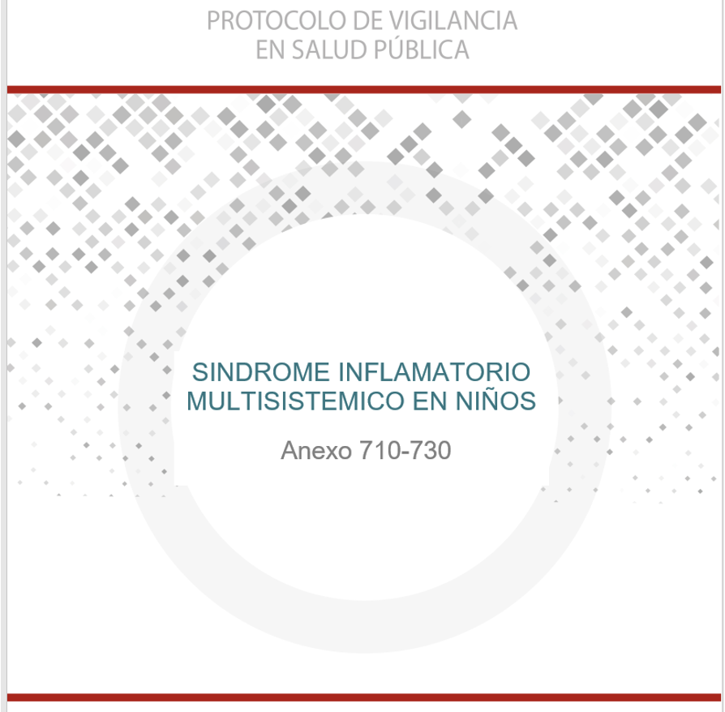
Protocolo MIS-C
Síndrome Inflamatorio Multisistémico en niños y adolescentes
Instituto Nacional de Salud
Dirección de Vigilancia y Análisis del Riesgo en Salud
SAR Nacional COVID – 19
Grupo menores de 18 años
Secretaria De Salud Pública y Seguridad Social
Area de Epidemiologia
Pereira, julio 13 2021

